Slide 1
PORTFOLIO
KIM HYE WON
010 8835 0211
wonow2117@gmail.com

Slide 2












ABOUT ME.
학력 및 경력
SKILL
사진
새로
찍어야 됨
2015.03 ~ 2017.02
한양여자대학교 행정실무과 졸업
2019.03 ~ 2021.02
한양사이버대학교 법학과 졸업
2018.08 ~ 2023.02
원 행정사 사무소 대표 행정사
2023.02 ~ 2023.08
자바(Java)기반 컨테이너 애플리케이션 가상화를 통한 Cloud Office 구축 프로젝트 과정
이름 김혜원
생년월일 1997.02.11
Mail wonow2117@gmail.com
Tel 010-8835-0211
업무역량
MS Office
Research
Talking
60
80
90

Slide 3
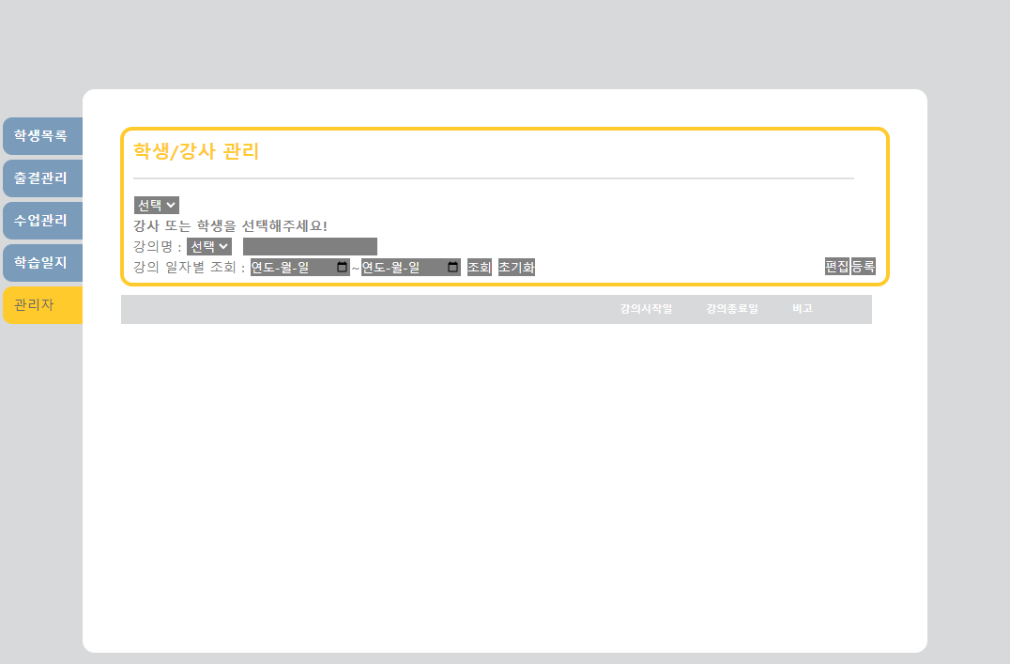
학원 관리 시스템 자체개발
ACADEMY MANAGEMENT
SYSTEM
실행 예시 확인하기
GitHub 바로가기
제작 기간
담당 파트
2023.05.08~2023.05.24
-관리자 페이지
부가 설명
학원 관리 시스템의 관리자페이지를
자체적으로 개발하였습니다.
Tech stack
Languages : Java SE Development Kit 8
IDE & Tools : Eclipse, Oracle SQL Developer
Web Servers : Tomcat v9.0 server
Database : Oracle Database 11g Enterprise Edition Release 11.2.0.1.0
Web Development : HTML, JavaScript, CSS, AJAX
OS : Windows 10, 64비트
ERD : ERDCloud

Slide 4
파이널 프로젝트 수정 예정
실행 예시 확인하기
GitHub 바로가기
제작 기간
담당 파트
2023.05.08~2023.05.24
-관리자 페이지
부가 설명
학원 관리 시스템의 관리자페이지를
자체적으로 개발하였습니다.
Tech stack
Languages : Java SE Development Kit 8
IDE & Tools : Eclipse, Oracle SQL Developer
Web Servers : Tomcat v9.0 server
Database : Oracle Database 11g Enterprise Edition Release 11.2.0.1.0
Web Development : HTML, JavaScript, CSS, AJAX
OS : Windows 10, 64비트
ERD : ERDCloud

